Slide 1
Implementación de Sistemas de Archivos
Estructura del Sistema de Archivos
Implementación de Sistemas de Archivos
Implementación de Directorios
Métodos de Asignación
Administración de Espacio Libre
Eficiencia y Performance
Recuperación
Sistemas de Archivos Estruturados con Log
NFS

Slide 2
Estructura del Sistema de Archivos
Estructura de archivo
  Unidad de almacenamiento lógico
  Colección de información relacionada
El sistema de archivo reside en en almacenamiento secundario (discos).
El sistema de archivos está organizado en capas.
File control block – estructura de almacenamiento compuesta de información de acerca de un archivo.

Slide 3

Sistema de Archivos en Capas

Slide 4

File Control Block Típico

Slide 5

Estructuras de Sistemas de Archivos en Memoria

Slide 6
Sistemas de Archivos Virtuales
Virtual File Systems (VFS) proveen una vista orientada a objetos del sistema de archivos.
VFS permite usar la misma interfaz (API) de llamadas al sistema en diferentes tipos de sistemas de archivos.
La API es al interfaz de VFS, en lugar de un sistema de archivos específicorather than any specific type of file system.

Slide 7
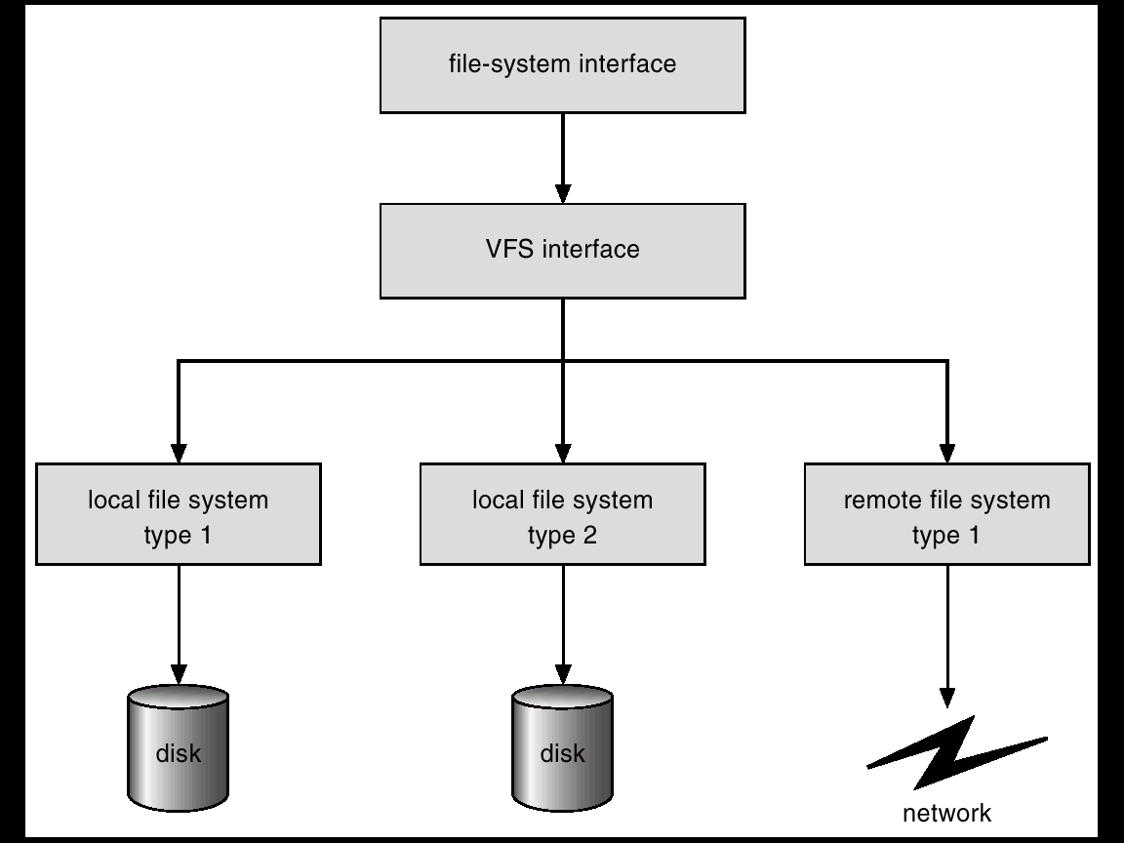
Vista de un VFS

Slide 8
Implementación de Directorios
Lista de nombre de archivos lineal con punteros a los bloques de datos.
  Fácil de programar
  Costosa de ejecutar
Hash Table – lista lineal con estructura de datos hash.
  Disminuye el tiempo de búsqueda
  colisiones – existen casos donde 2 nombres tienen el mismo hash
  Tamaño fijo

Slide 9
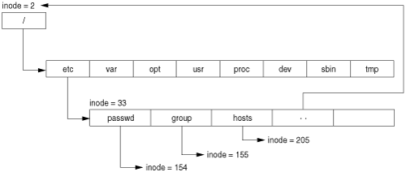
Implementación de Directorios (Cont.)‏

Slide 10
Métodos de Asignación
Un método de asignación se refiere a cómo se asignan los bloques de disco:
Asignación continua
Asignación enlazada
Asignación indexada

Slide 11
Asignación Continua
Cada archivo ocupa un conjunto de bloques continuos en disco.
Simple – sólo se requiere la ubicación del primer bloque (# block) y la longitud (número de bloques).
Acceso aleatorio.
Desperdicio de espacio (problema de asignación dinámica).
Los archivos no pueden crecer.

Slide 12

Asignación Continua de Espacio en Disco

Slide 13
Sistemas Basados en Extensiones (ext4/VxFS/XFS)‏
Muchos sistemas operativos modernos usan una modificación de la asignación continua.
Los sistemas de archivos basados en extensiones asignan bloques de discos en extensiones.
Una extensión es un bloque de disco continuo. Un archivo consiste en una o más extensiones

Slide 14
Asignación Enlazada
Cada archivo es una lista enlazada de bloques: los bloques pueden estar desparramados en cualquier lugar del disco.
block =
pointer

Slide 15
Asignación Enlazada (Cont.)‏
Fácil – sólo se necesita la dirección inicial
Sistema de manejo de espacio libre – no se desperdicia espacio
No brinda acceso aleatorio
  Si queremos acceder al N-ésimo bloque debemos recorrer los N-1 bloques anteriores. (dispersión)‏
Desperdicio de espacio en puntero
  Si tenemos 4 bytes por bloque para el puntero, deperdiciamos el 0.78% de espacio en disco.
FAT/FAT32/VFAT: uso de clusters y tabla de links

Slide 16

Asignación Enlazada

Slide 17

File-Allocation Table

Slide 18
Asignación Indexada
Pone todos los punteros en un bloque índice
Vista lógica.
index table

Slide 19

Ejemplo de Asignación Indexada

Slide 20
Asignación Indexada (Cont.)‏
Necesita una tabla de índices
Permite acceso aleatorio
Acceso dinámico sin fragmentación externa, pero requiere el bloque de índices (espacio).
Mapeo de lógico a físico en un archivo, tamaño máximo 256Kb y tamaño de bloque de 512b . Sólo se necesita 1 bloque para la tabla de índices.
Q
LA/512
R
Q = desplazamiento en la tabla del bloque de índices
R = desplazamiento en el bloque

Slide 21
Asignación Indexada – Mapeo (Cont.)‏
Mapeo lógico a físico en un archivo de tamaño ilimitado (tamaño de bloque 512b).
Esquema enlazado – Enlaza bloques de tabla de índice (no hay límite en tamaño).
Q₁
LA / (512 x 511)‏
R₁
  Q₁ = bloque de la tabla de índice
  R₁ se usa de la siguiente manera:
Q₂
R₁ / 512
R₂
  Q₂ = desplazamiento en el bloque de la tabla de índices
  R₂ desplazamiento en el bloque del archivo.

Slide 22
Asignación Indexada – Mapeo (Cont.)‏
Indice de 2 niveles (máximo tamaño de archivo 512³)‏
Q₁
LA / (512 x 512)‏
R₁
  Q₁ = desplazamiento en el índice externo
  R₁ se usa de la siguiente manera:
Q₂
R₁ / 512
R₂
  Q₂ = desplazamiento en el bloque de la tabla de índices
  R₂ desplazamiento en el bloque del archivo

Slide 23
Asignación Indexada – Meapeo (Cont.)‏

outer-index
index table
file

Slide 24

Esquema Combinado: UNIX (4Kb por bloque)‏

Slide 25
Administración de Espacio Libre
Vector de bits (n bloques)‏
0
1
2
n-1
…
0 ⇒ bloque[i] libre
1 ⇒ bloque[i] ocupado
bit[i] =

Cálculo del número de bloques
(números de bits por palabra) *
(número de palaras en 0) +
desplazamiento del primer bit en 1

Slide 26
Administración de Espacio Libre (Cont.)‏
El mapa de bits requiere espacio extra. Ejemplo:
tamaño de bloque = 2¹² bytes
tamaño de disco = 2³⁰ bytes (1 gigabyte)‏
n = 2³⁰/2¹² = 2¹⁸ bits (or 32K bytes)‏
Fácil de obtener archivos continuos
Lista enlazada (lista de libres)‏
  No se puede obtener espacio continuo fácil
  No desperdicia espacio
Agrupamiento
Conteo

Slide 27
Administración de Espacio Libre (Cont.)‏
Necesidad de protección:
  Puntero a la lista de libres
  Bit map
    Se debe mantener en disco
    La copia en disco y memoria pueden diferir.
    No se puede permitir para el bloque[i] estar en una situación donde bit[i] = 1 en memoria y bit[i] = 0 en disco.
  Solución:
    Setear bit[i] = 1 en disco.
    Asignar bloque[i]
    Setear bit[i] = 1 en memoria

Slide 28

Lista de Espacio Libre Enlazado en Disco

Slide 29
Eficiencia y Performance
La eficiencia depende de:
  Algoritmos de asignación de dico y directorio
  Tipos de datos mantenidos en la entrada de directorio del archivo
Performance
  Cache de disco – sección separada de la memoria principal para bloques usados frecuentemente
  free-behind and read-ahead – técnicas para optimizar el acceso secuencial

Slide 30

Distintas Ubicaciones de Cache de Disco

Slide 31
Recuperación
Chequeo de consistencia – compara la información en la estructura de directorios con los bloques en disco, y trata de reparar las inconcistencias.
Uso de programas del sistema para hacer backup de datos desde disco a otro dispositivo de almacenamiento (cinta magnética, discos ópticos).
Se recupera la infromación perdida de disco restaurando desde el backup.

Slide 32
Sistemas de Archivos con Log
Los sistemas de archivos estructurado con log (o journaling) guardan cada actualización al sistema de archivos como una transacción.
Todas las transacciones se escriben a un log. Una transacción es considerada committed una vez que se escribe al log. Sin embargo, el sistema de archivos podría no estar actualizado aún.
La transacciones en el log son escritas al sistema de archivos en forma asincrónica. Cuando se modifica el sistema de archivos, la transacción se elimina del log.
Si el sistema de archivos falla, todas las transacciones pendientes en el log aún se tienen que realizar.

Slide 33
Sun Network File System (NFS)‏
Una especificación e implementación de un sitema de software para acceder archivos remotos a traves de LANs (o WANs).
La implementación es parte de los sistemas operativos Solaris y SunOS que corren en workstations Sun.

Slide 34
NFS (Cont.)‏
Workstations interconectadas vistas como un conjunto de máquinas independientes con sistemas de archivos independientes, que permiten compartir entre estos sistemas de archivos de forma transparente.
  Un directorio remoto se monta en un directorio del sistema de archivos local. El directorio montado se ve como parte integral del sub-árbol del sistema de archivos local.
  La especificación del directorio rpara la operación mount no es transparente; se debe proveer el nombre del host del sistema de archivos remoto. Luego los archivos en el directorio remoto pueden accederse de forma transparante.
  Dependiendo de los permisos de acceso, potencialmente cualquier sistema de archivos (o directorio dentro de éste), puede ser montado en cualquier directorio local.

Slide 35
NFS (Cont.)‏
NFS está diseñado para operar en un ambiente heterogeneo de distintos tipos de máuinas, sistemas operativos y arquitectura de red; la especificación de NFS es independiente de estos medios.
Esta independencia se logra usando primitivas RPC construídas sobre el protocolo External Data Representation (XDR).
Las especificación de NFS distingue entre servicios provistos por el mecanismo de montado y los servicios de acceso del sistema de archivos remoto.

Slide 36
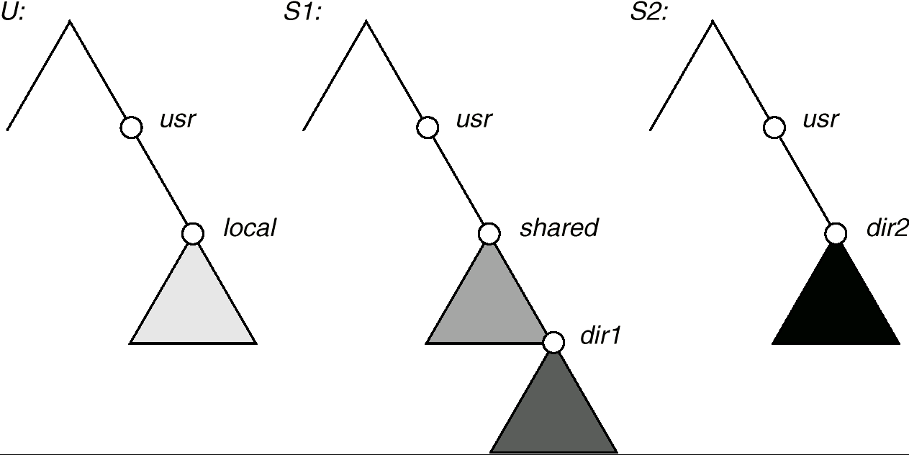
Tres Sistemas de Archivos Independientes

Slide 37
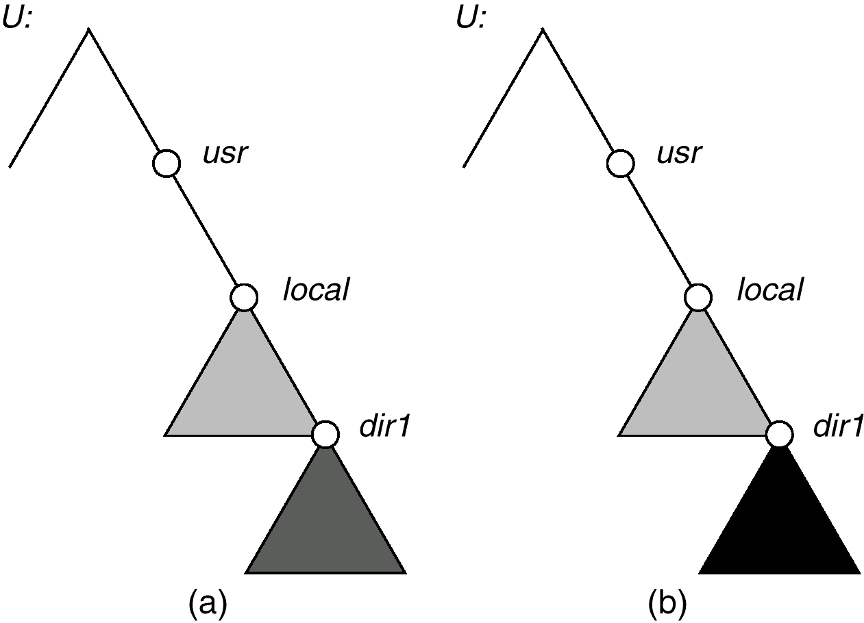
Montado en NFS
Mounts
Cascading mounts

Slide 38
Protocolo Mount de NFS
Establece una conexión inicial entre el cliente y elservidor.
La operación mount incluye el nombre del directorio remoto a ser montado y el nombre del servidor que lo contiene.
  El pedido de mount es mapeado a la correspondiente llamada RPC y enviado al servidor de mount que corre en el servidor.
  Export list – especifica los sistemas de archivos locales que el servidor exporta para ser montados, junto con los nombres de la máquinas que tienen permisos para montarlos.
Después del pedido de montado que concuerda con la export list, el servidor retorna un file handle — una clave para próximos accesos.
File handle – un identificador del sistema de archivos, y un número de inode que identifica el directorio montado dentro del sistema de archivos exportado.
La operación de mount cambia sólo la visión del usuario pero no afecta al servidor.

Slide 39
Protocolo NFS
Provee un conjunto de llamadas a procedimientos remotos para operaciones sobre archivos remotos. Los procedimientos brindan las siguientes operaciones:
  Búsqueda de un archivo en un directorio
  Leer un conjunto de entradas de directorio
  Manipulación de links y directorios
  Acceso a atributos de archivos
  Lectura y escritura de archivos
Los servidores NFS son stateless; cada pedido debe proveer todo el conjunto de argumentos.
La información modificada debe ser escrita al disco del servidor antes de que los resultados se retornen al cliente (pierde las ventajas de caching).
El protocolo NFS no provee mecanismos para el control de concurrencia.

Slide 40
Las 3 Capas Principales de la Arquitectura NFS
El interfaz del sistema de archivos UNIX (basedo en the open, read, write, and close calls, and file descriptors).
Virtual File System (VFS) – distingue sistemas de archivos locales de remotos, y los archivos locales a su ves los distingue de acuerdo al tipo de sistema de archivos.
  El VFS activa operaciones específicas para manejar pedidos locales de acuerdo al tipo de sistema de archivos.
  Llama al procedimientos del protocolo NFS para llamadas remotas.
Capa de servicio NFS – capa más baja de la arquitecturae; implementa el protocolo NFS.

Slide 41
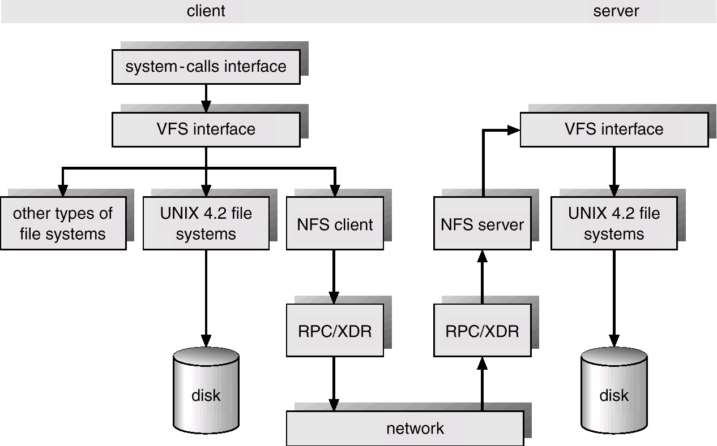
Esquema de la Arquitectura NFS

Slide 42
Traducción del Path NFS
Se realiza partiendo el path en nombres de componentes y realizando una búsqueda NFS separada para cada par de nombre de componente y directorio vnode.
Para hacer la búsqueda de directorios más rápida, se mantiene un cache de búsqueda de directorios en el cliente que contiene los vnodes de los nombres de directorios remotos.

Slide 43
Operaciones de NFS Remotas
Existe una correspondencia casi una a una entre llamadas al sistema UNIX regulares y el protocolo RPC de NFS (a excepción de open y close).
NFS adhiere al paradigma de de servicio remoto, pero emplea buffering y técnicas de cache por perfromance.
Cache de bloque de archivo – cuando se abre un archivo, el kernel verifica con el servidor si debe realizar el fetch o revalidar los atributos cacheados. Los bloques cacheados son usados sólo si los atributos cacheados están actualizados.
Cache de atributos – el cache de atributos es actualizado cada vez que nuevos atributos arrivan del servidor.
Los clientes no liberan los bloques de escritura demorada hasta que el servidor no confirma que la información se escribió a disco.

